Slide 1
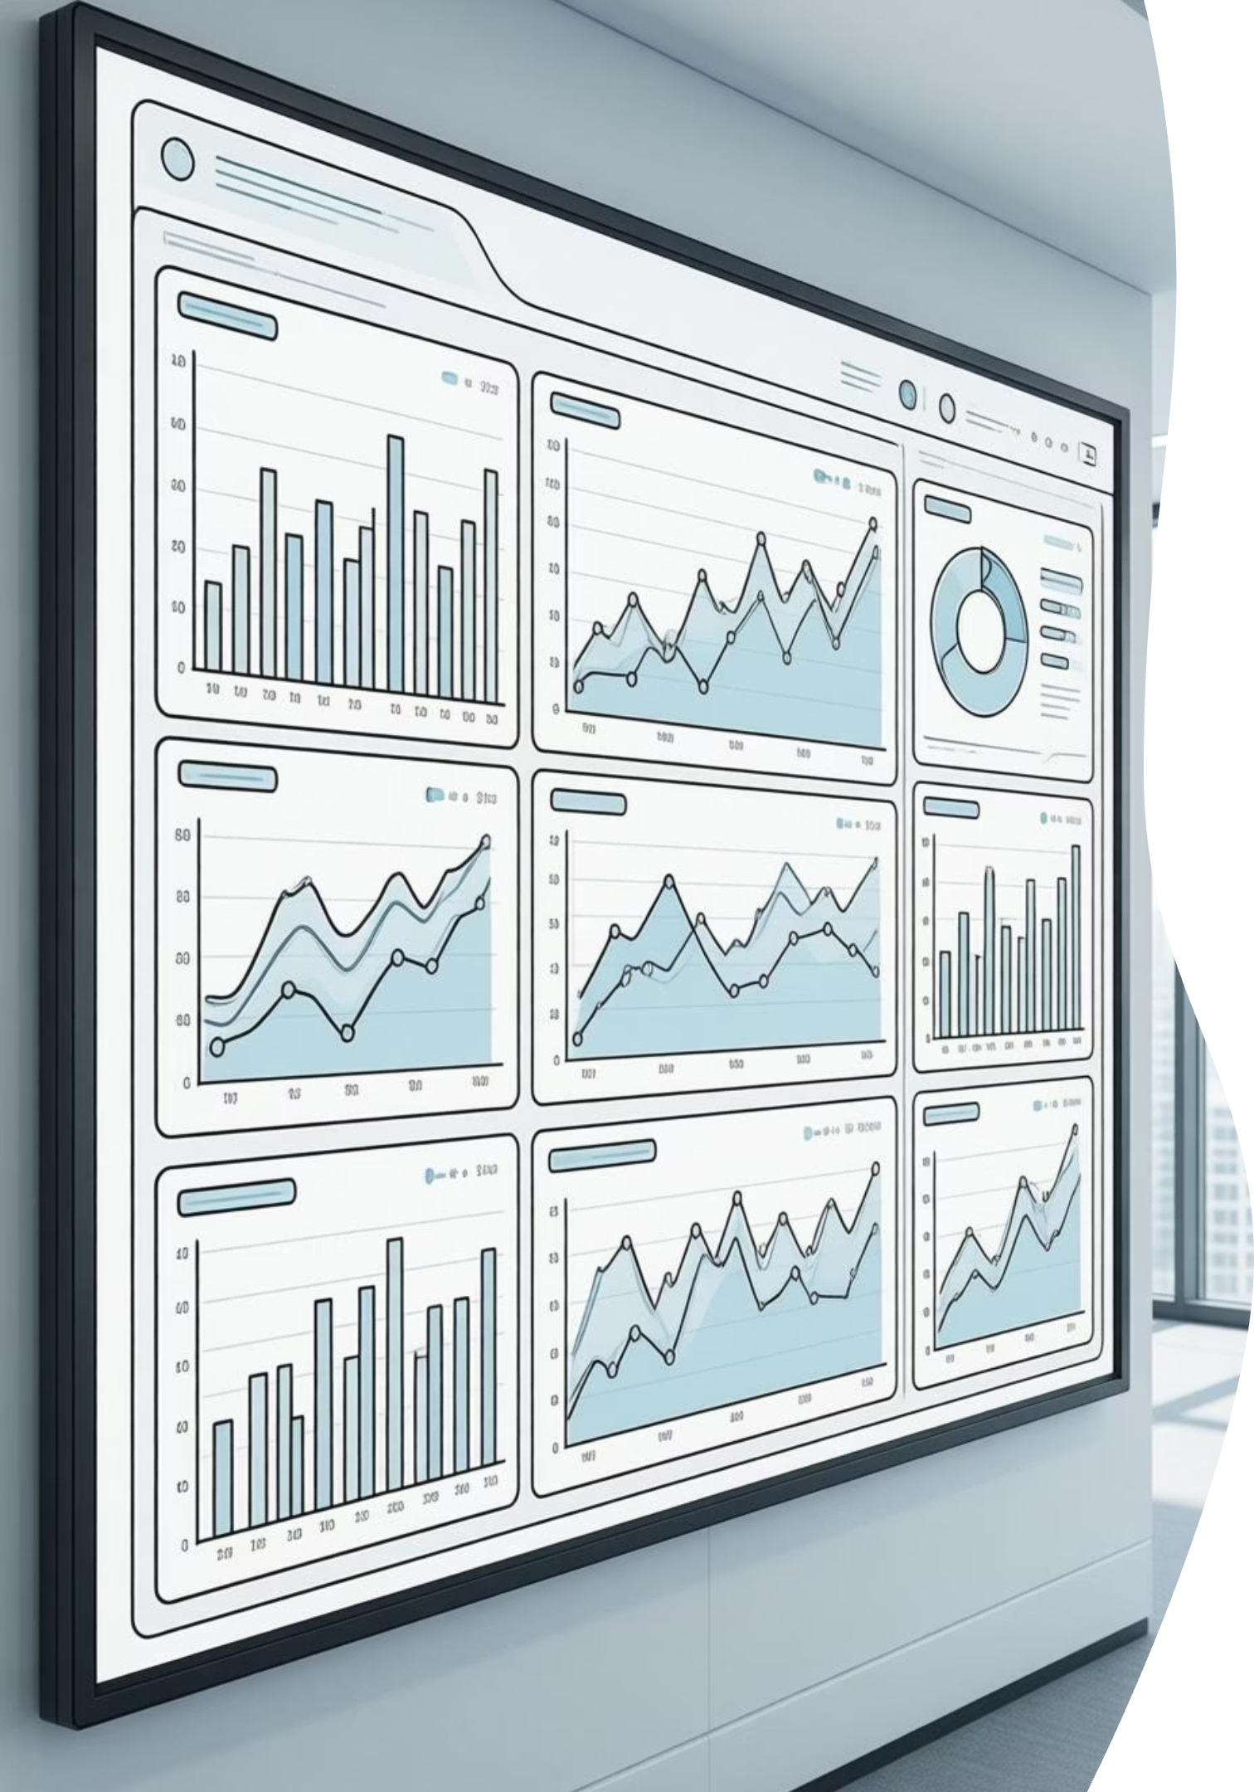
Informe Analítico Completo
Análisis exhaustivo del desempeño comercial y estrategias de optimización para maximizar resultados

Slide 2
RESUMEN EJECUTIVO
Visión General del Negocio
$72.8M
4,761
$3.6M
$15.3K
Facturación Total
Total de Pedidos
Comisión Acumulada
Ticket Promedio
Ingresos acumulados del período analizado
Transacciones completadas exitosamente
Ingresos por comisiones generadas
Valor medio por transacción

Slide 3


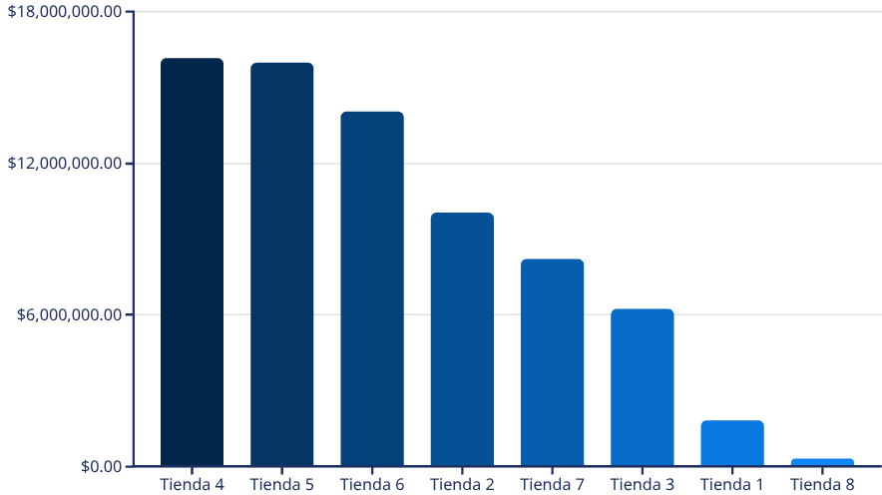

ANÁLISIS POR TIENDA
Desempeño por Tienda
22%
Tienda 4
22%
Tienda 5
Concentración de Ingresos
19%
Las tiendas 4, 5 y 6 concentran más del 63% de la facturación total, demostrando un desempeño excepcional.
La Tienda 8 presenta una participación marginal del 0,39%, indicando posibles problemas operativos o de ubicación que requieren atención inmediata.
Tienda 6

Slide 4

TENDENCIAS TEMPORALES
Evolución Mensual de Facturación
Análisis del comportamiento de ventas a lo largo del año revela patrones estacionales significativos

Slide 5

Tendencias Mensuales Clave
Pico en Marzo
Descenso Progresivo
$7.8M - Máximo del año
Mayo a noviembre: -35%
Recuperación Diciembre
$5.2M - Leve repunte
La caída sostenida desde mayo sugiere necesidad de campañas promocionales estratégicas para el segundo semestre.

Slide 6



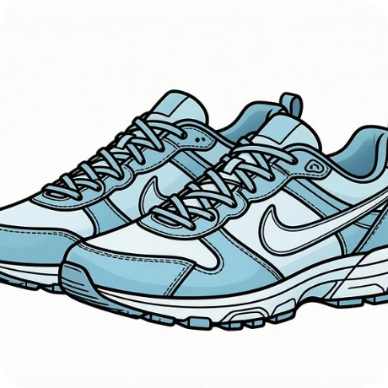


ANÁLISIS DE PRODUCTOS
Desempeño por Categoría
Bolso
Mochila
Maleta
Tennis
Pico: Marzo $3M | Mínimo: Noviembre $1.6M
Pico: Enero/Abril $2M | Mínimo: Julio $1.2M
Pico: Mayo $2M | Mínimo: Junio $1.4M
Pico: Mayo $1.4M | Mínimo: Noviembre $0.7M
Botella
Audífonos
Pico: Marzo $1.4M | Mínimo: Octubre $0.5M
Pico: Marzo $1.2M | Mínimo: Diciembre $0.6M

Slide 7

Variación Estacional Crítica
Oportunidad Identificada
Esta variación extrema requiere estrategias específicas de compensación mediante productos complementarios y promociones cruzadas.
Noviembre: Bajo
Mayo: Alto
Los Tennis presentan la mayor variación estacional con una caída del 50% entre mayo y noviembre, representando el mayor desafío de estabilidad en el portafolio.

Slide 8

ESTRATEGIA RECOMENDADA
Pack Deportivo de Invierno
Propuesta estratégica para compensar la caída estacional y aumentar el ticket promedio

Slide 9



Componentes del Pack
Tennis
Audífonos
Botella
Producto con mayor caída estacional
Ventas estables todo el año
Complemento perfecto deportivo
Aumenta Ticket Promedio
Compensa Estacionalidad
Ideal Fin de Año
Incremento estimado del 25% en valor por transacción
Productos estables equilibran caída de tennis
Perfecto para campañas navideñas y regalos

Slide 10
PLAN DE ACCIÓN
Recomendaciones Estratégicas
01
02
Optimizar Tienda 8
Analizar Pico de Marzo
Evaluar ubicación, inventario y estrategia de marketing para mejorar su participación marginal del 0,39%
Identificar factores que impulsaron facturación de $7.8M para replicar estrategias exitosas
03
04
Revisar Modelo de Comisiones
Implementar Pack Deportivo
Verificar alineación entre comisión promedio de $765 y rentabilidad por categoría de producto
Lanzar bundle estratégico para segundo semestre y campañas de fin de año

